Slide 1
МЕЖРЕГИОНАЛЬНАЯ КОНФЕРЕНЦИЯ
«ТЕОРЕТИЧЕСКИЕ И МЕТОДОЛОГИЧЕСКИЕ ПРОБЛЕМЫ ОБУЧЕНИЯ
РУССКОМУ ЯЗЫКУ И ЛИТЕРАТУРЕ», 22 октября 2022 года
Ресурсы ВПР как система организации консультативной помощи и подготовки к ОГЭ по русскому языку
Докладчик:
Якунина Светлана Александровна,
преподаватель отдельной дисциплины
(русский язык и литература)
ФГКОУ «Петрозаводское президентское
кадетское училище»

Slide 2
№1. Всероссийские проверочные работы: ЗА И ПРОТИВ.
Из заявлений, распространяемых родителями по школам:
«ВПР не является и не может быть элементом учебного плана образовательной организации и рабочей программы учителя, поскольку является мониторинговым мероприятием, проводимым Рособрнадзором…
…ВПР не может рассматриваться как форма итоговой аттестации (есть ГИА)…
…ВПР не является формой промежуточной аттестации (Рособрнадзор не рекомендует использовать результаты ВПР для выставления годовых отметок)…
…ВПР не может рассматриваться и как форма текущего контроля успеваемости (их форма и периодичность – компетенция образовательной организации)…
Авторы петиции стараются обосновать свой родительский отказ от ВПР: «С учётом вышесказанного, а также с учётом того, что проведение ВПР нарушает ход учебного процесса (…)и при этом не несёт никакого осмысленного значения ни для школы, ни для учащихся, и лишь даёт излишнюю психологическую нагрузку для моего ребёнка, прошу…».

Slide 3
ВПР= мониторинг результатов перехода на ФГОС = выявление качества подготовки обучающихся.
Оценка качества общеобразователь-ной подготовки обучающихся
Диагностика достижения предметных и метапредметных результатов обучения
Совершенствование методики преподавания русского языка в основной школе

Slide 4
№2. ВПР и ОГЭ: сходства и различия.
ВПР
ОГЭ

Slide 5
ВПР (8 КЛАСС)
17 заданий
Синтаксический анализ - №2, №4 и пунктуационный анализ №3
Синтаксический и пунктуационный анализ
(теперь НЕ РАЗБОРЫ!)
представлены в ВПР
в ДЕВЯТИ заданиях
(№1,2 и 11-17)…
ОГЭ (9 КЛАСС)
9 заданий

Slide 6
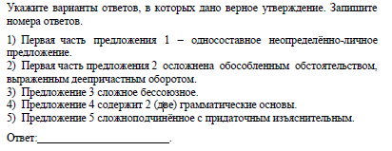
Задание №2. Синтаксический анализ.
№12 – выпишите грамматическую основу;
№13 – определите тип односоставного предложения;
№14 – найдите предложение с вводным словом…;
№15 – найдите предложение с обособленным согласованным определением;
№16 – найдите предложение с обособленным обстоятельством.

Slide 7
№3. КИМы в формате ВПР как основа планирования работы со слабоуспевающими обучающимися
Систематическая отработка изученного - важная часть учебного процесса, особенно в отношении слабоуспевающих обучающихся.
Кодификаторы проверяемых элементов содержания и требований к уровню подготовки обучающихся (N-ого класса)
Критериальное оценивание, функциональное (смысловое) чтение, тотальное повторение, определение приоритетов и аналитика.

Slide 8
№4. Использование скрытых возможностей ВПР при подготовке к итоговой аттестации по русскому языку в 9-х классах
№1. Составление КТП с учётом содержания ВПР, ОГЭ;
№2. Преемственность классов: ведение словариков (фразеологизмов – толкование, речевые ситуации; орфоэпического – зарифмованные предложения);
№3. Проектная деятельность (приёмы мнемотехники, карточки с образцом выполнения задания);
№4. Наполнение индивидуальных папок: схемы, конспекты, шпаргалки + банк заданий (отслеживание личного результата).

Slide 9
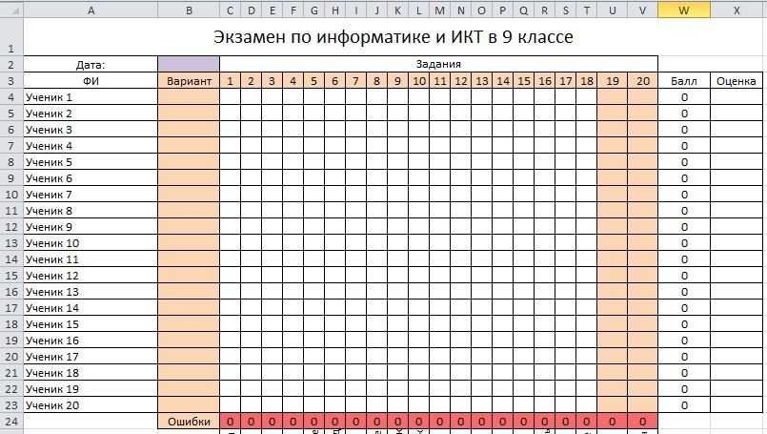
№5. «Статистический» подход как одна из основных форм организации подготовки обучающихся к контрольным мероприятиям (ВПР, ОГЭ).

Slide 10
Тезисы выступления «Ресурсы ВПР как система организации консультативной помощи и подготовки к ОГЭ по русскому языку»:
Всероссийские проверочные работы: за и против;
ВПР и ОГЭ: сходства и различия;
КИМы в формате ВПР как основа планирования работы со слабоуспевающими обучающимися;
Использование скрытых возможностей ВПР при подготовке к итоговой аттестации по русскому языку в 9-х классах;
«Статистический» подход как одна из основных форм организации подготовки обучающихся к контрольным мероприятиям (ВПР, ОГЭ).
Главное – грамотно выстроить тактику и терпеливо и методично следовать ей.

